Slide 1
DEPARTAMENTO DE CIENCIAS DE LA TIERRA Y LA CONSTRUCCIÓN
CARRERA DE INGENIERÍA CIVIL
TEMA:
ANÁLISIS DE VULNERABILIDAD A INUNDACIONES DE LA PARROQUIA COLÓN, CANTÓN PORTOVIEJO-MANABÍ
AUTORES: AGUILAR PONCE, RAMIRO ANDRÉ
ECHEVERRÍA CHIRIBOGA, SANTIAGO XAVIER
DIRECTOR: ING. SANDOVAL ERAZO, WASHINGTON R., PhD.
SANGOLQUÍ - 2018

Slide 2
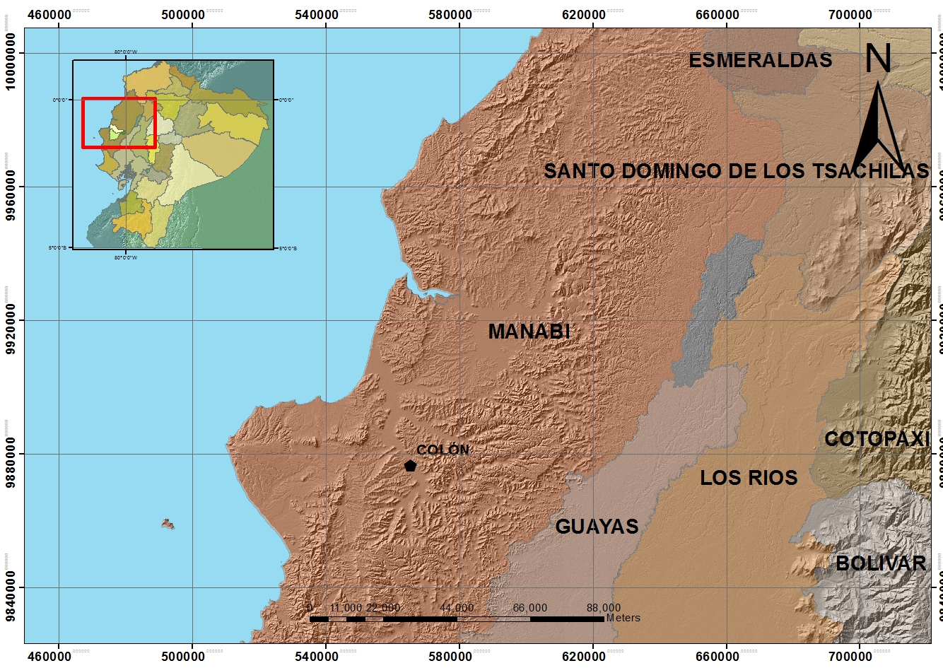
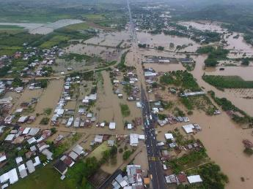
ANTECEDENTES
Precipitación de 213,3 mm (08/04/2017)
Ecuador Mega-Vulnerable
Región costera es más propensa a sufrir inundaciones
Las precipitaciones registradas en la parroquia Colón, cantón Portoviejo superaron las del año 2016

Slide 3
OBJETIVO GENERAL
Determinar las zonas vulnerables a inundaciones de la parroquia Colón, cantón Portoviejo-Manabí, para diferentes periodos de retorno de las crecidas del río Portoviejo.
Recopilar e interpretar información geográfica, hidráulica e hidrológica existente de la cuenca
Determinar los hidrogramas de modelación con caudales de diseño de la cuenca del río Portoviejo para periodos de retorno de 10, 25, 50,100 y 500 años
Simular las crecidas para cada periodo de retorno y así determinar áreas de inundación del río Portoviejo utilizando el software hidráulico HEC-RAS
Elaborar mapas de riesgo de las áreas de inundaciones en la parroquia de Colón.
Proponer alternativas de prevención y mitigación de los efectos de las inundaciones en base a los resultados.
OBJETIVOS ESPECÍFICOS

Slide 4
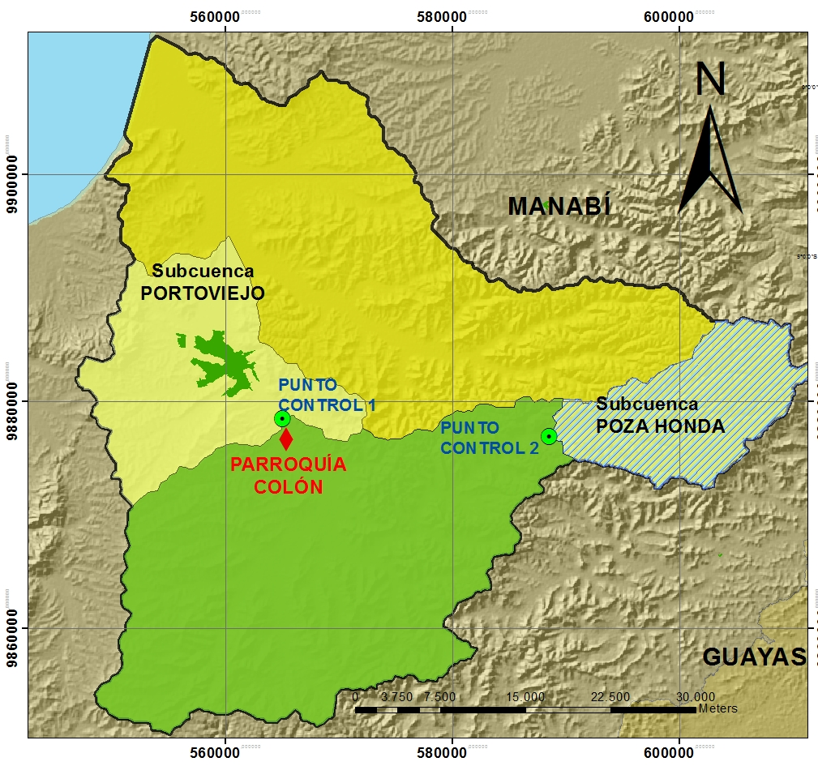
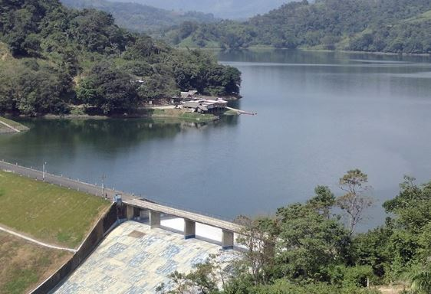
UBICACIÓN GEOGRÁFICA
COORDENADAS UTM | LONGITUD | LATITUD
COLÓN | 565536,621 | 9876741,4
Fuente: (Vélez, 2015)
COORDENADAS UTM | LONGITUD | LATITUD
Punto de control 1 | 565127,486 | 9878565,49
Punto de control 2 | 588576,231 | 9876944,91

Slide 5
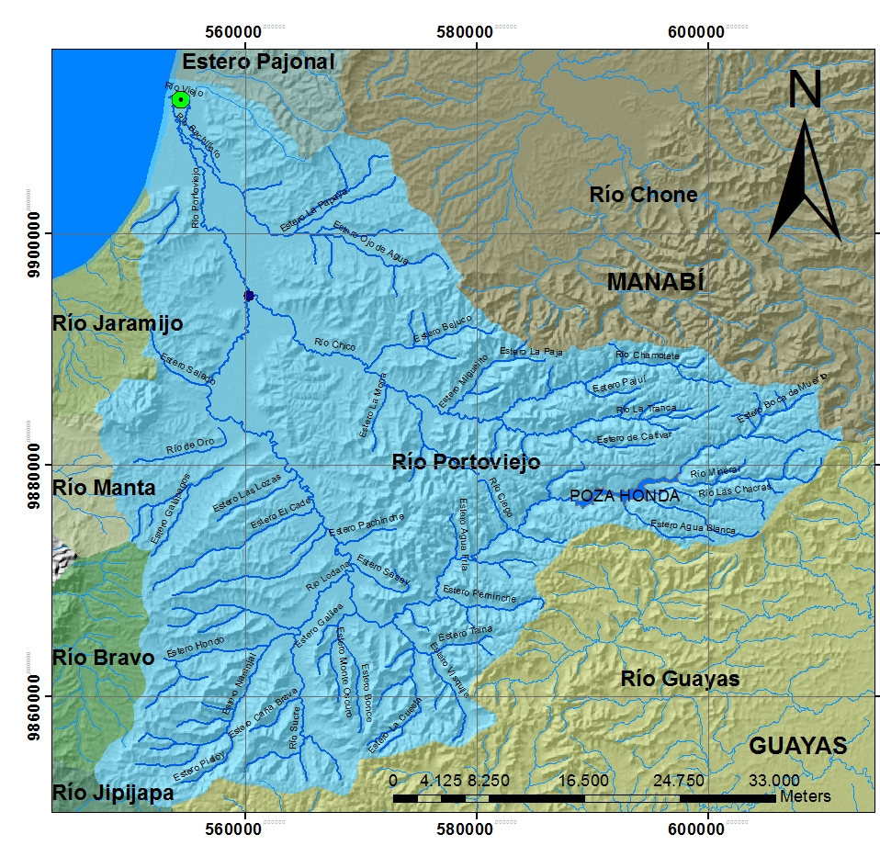
CONDICIÓN HIDROGRÁFICA
Río Portoviejo
Río Chico
Río Mineral
Estero Naranjal
Estero Visquije

Slide 6
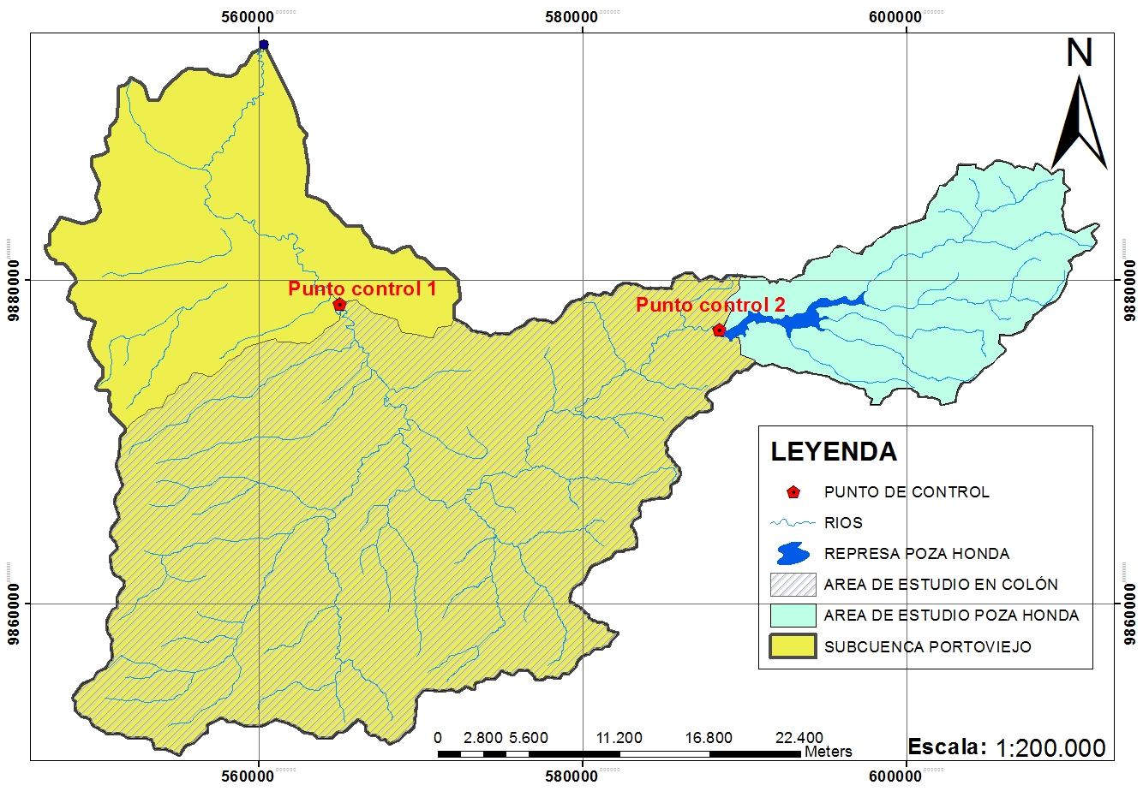
CARACTERISTICAS DE LA CUENCA
Sub-cuenca Portoviejo 1269,68 km²
189,11 km²
Datos | Sub-cuenca de estudio Colón
Área [km²] | 785,13
Perímetro [km] | 145,06
Cota Máxima [msnm] | 702,96
Cota Mínima [msnm] | 40
Longitud del cauce principal [km] | 38,58

Slide 7
PARAMETROS MORFOMÉTRICOS
Nº | Nombre Parámetro | Símbolo | U | Valor
1 | Ancho Medio | W | km | 20,35
2 | Factor de Forma | kf | adm | 0,53
 | Moderadamente achatada
3 | Coeficiente de compacidad | Kc | adm | 1,46
 | Oval redonda a Oval oblonga
4 | Densidad de drenaje | Dd | km/km² | 0,74
 | Baja eficiencia al drenar el exceso de crecidas
5 | Sinuosidad de corrientes | S | adm | 1,26
 | Sinuosidad media
6 | Pendiente longitudinal del río | J | adm | 0,98%

Slide 8
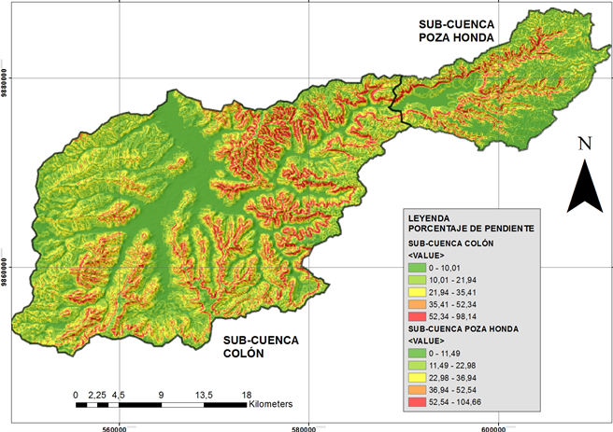
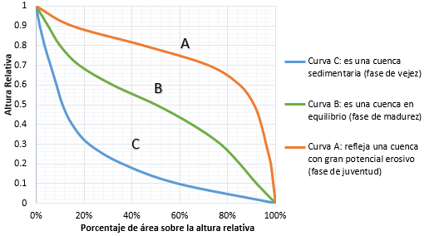
PARAMETROS MORFOMÉTRICOS
Pendiente Promedio Cuenca | Curva hipsométrica y Frecuencia altimétrica
$${Pendiente Media}_{COLÓN}= 22,89 \%$$

Slide 9
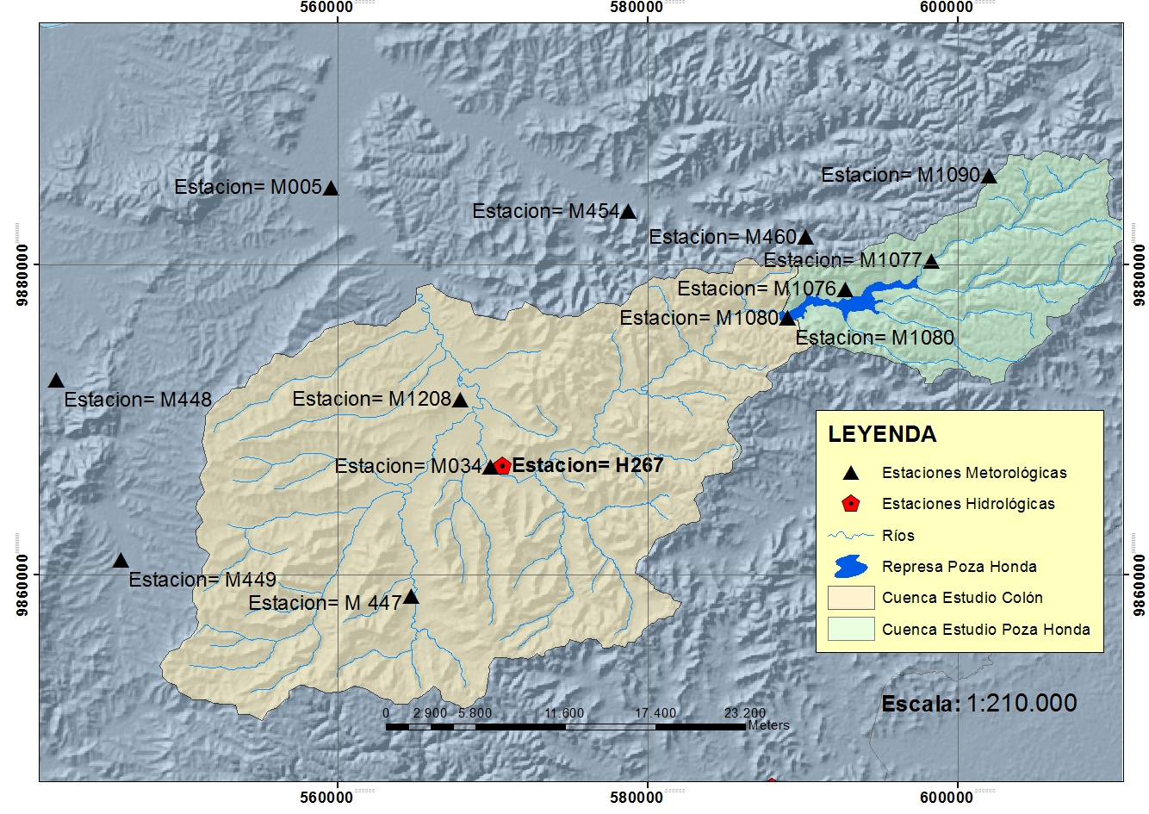
ESTACIONES HIDROMETEOROLÓGICAS
TIPO | CODIGO | NOMBRE | AÑOS REGISTRO
Meteorológicas | M 447 | 24 de mayo (Jaboncillo) | 46
 | M005 | Portoviejo | 49
 | M034 | Santa Ana INAMHI | 20
 | M448 | La Laguna | 43
 | M449 | Sancan | 48
 | M454 | Río Chico | 42
 | M1208 | La Teodomira | 11
 | M1080 | Poza Honda | 10
 | M460 | Mancha Grande | 21
 | M1076 | Guajabe | 10
 | M1077 | Bella Flor | 11
 | M1090 | San Miguel | 10
Hidrológica | H267 | Portoviejo en Sta. Ana | 22

Slide 10
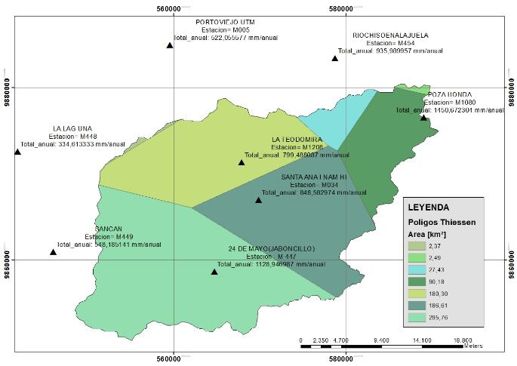
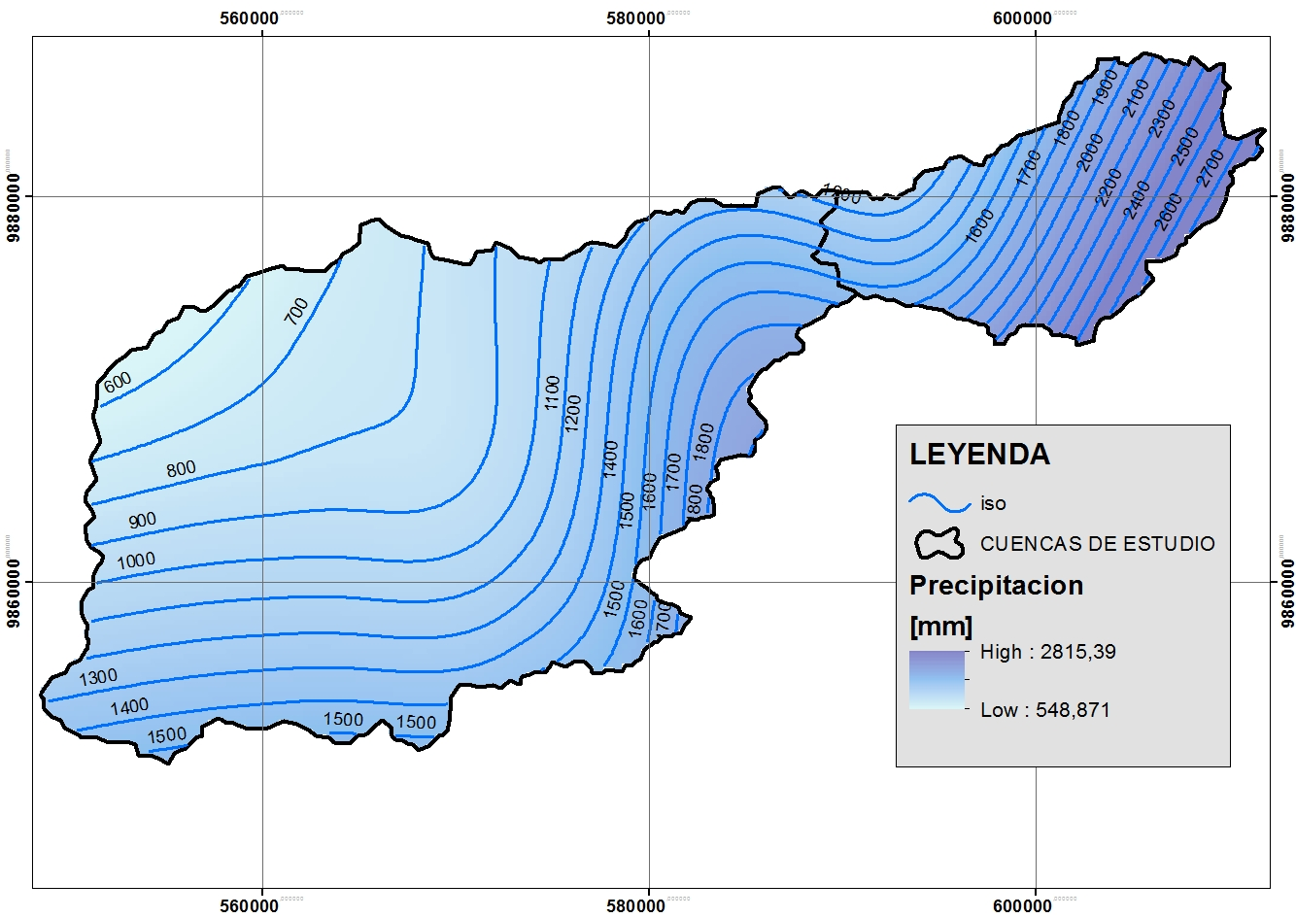
PRECIPITACIÓN MEDIA ANUAL
Nombre | Código | Precipitación medio anual [mm]
24 DE MAYO(JABONCILLO) | M 447 | 1128,947
PORTOVIEJO-UTM | M005 | 522,056
SANTA ANA I NAM HI | M034 | 848,583
LA LAG UNA | M448 | 334,613
SANCAN | M449 | 548,185
RIOCHISOENALAJUELA | M454 | 935,990
POZA HONDA | M1080 | 1450,672
LA TEODOMIRA | M1208 | 799,488
$$P_{m}=\frac{\sum_{i=1}^{n}{\left(A_{i}×P_{i})\right.}}{\sum_{i=1}^{n}{\left(A_{i}\right)}}$$
POLÍGONOS THIESSEN
ISOYETAS
$$P_{m COLON}=1014,83 mm/año$$
$$P_{m COLON}=1109,54 mm/año$$

Slide 11
CAUDALES MÁXIMOS A PARTIR DE DATOS DE AFORO
Basado en procedimientos estadísticos y probabilidades de ocurrencia de eventos
Utiliza el análisis de frecuencias
Se aplica la distribución de probabilidades
Normal
Log-normal
Gumbel
Log-Pearson Tipo III
$$Q_{o}=197,68 m^{3}/s$$
T [años] | P [%] | Caudal Máximo [m³/s]
10 | 10 | 519,64
25 | 4 | 721,50
50 | 2 | 874,20
100 | 1 | 1026,90
500 | 0,2 | 1381,46

Slide 12
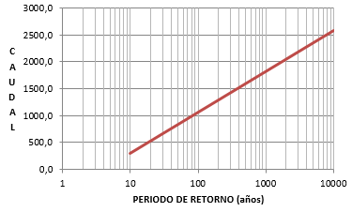
CAUDALES EN CUENCAS CON POCA INFORMACIÓN (SANDOVAL Y AGUILERA, 2014)
$$\left.Qmax=a \frac{P∗\sqrt{A}}{\left(1+\lg\left.A\right)\right.}∗(0,5∗ln\left(T\right)−0,7\right)$$
PRECIPITACION (mm) | 500 a 2500 | >2500 a 4000
Fórmula para el coeficiente a | a=0,644-0,08*ln(P) | a=0,1256*ln(P)-0,965
No. | Nombre parámetro | Símbolo | Unidad | Valor
1 | Coeficiente escorrentía (Nadal) | C | adimensional | 0,592
2 | Volumen promedio | V | m³ | 871133,140
3 | Volumen escurrido | Ve | m³ | 520943,184
5 | Coeficiente escorrentía (Keler) | C | adimensional | 0,598
6 | Coeficiente a | a | adimensional | 0,083
7 | Caudal mínimo | Qmin | m³/s | 1,031
8 | Caudal medio | Qo | m³/s | 16,345
PERIODO DE RETORNO (años) | Qmax (m³/s)
10 | 299,2
25 | 603,0
50 | 832,7
100 | 1062,5
500 | 1596,1
(Sandoval y Aguilera, 2014)

Slide 13
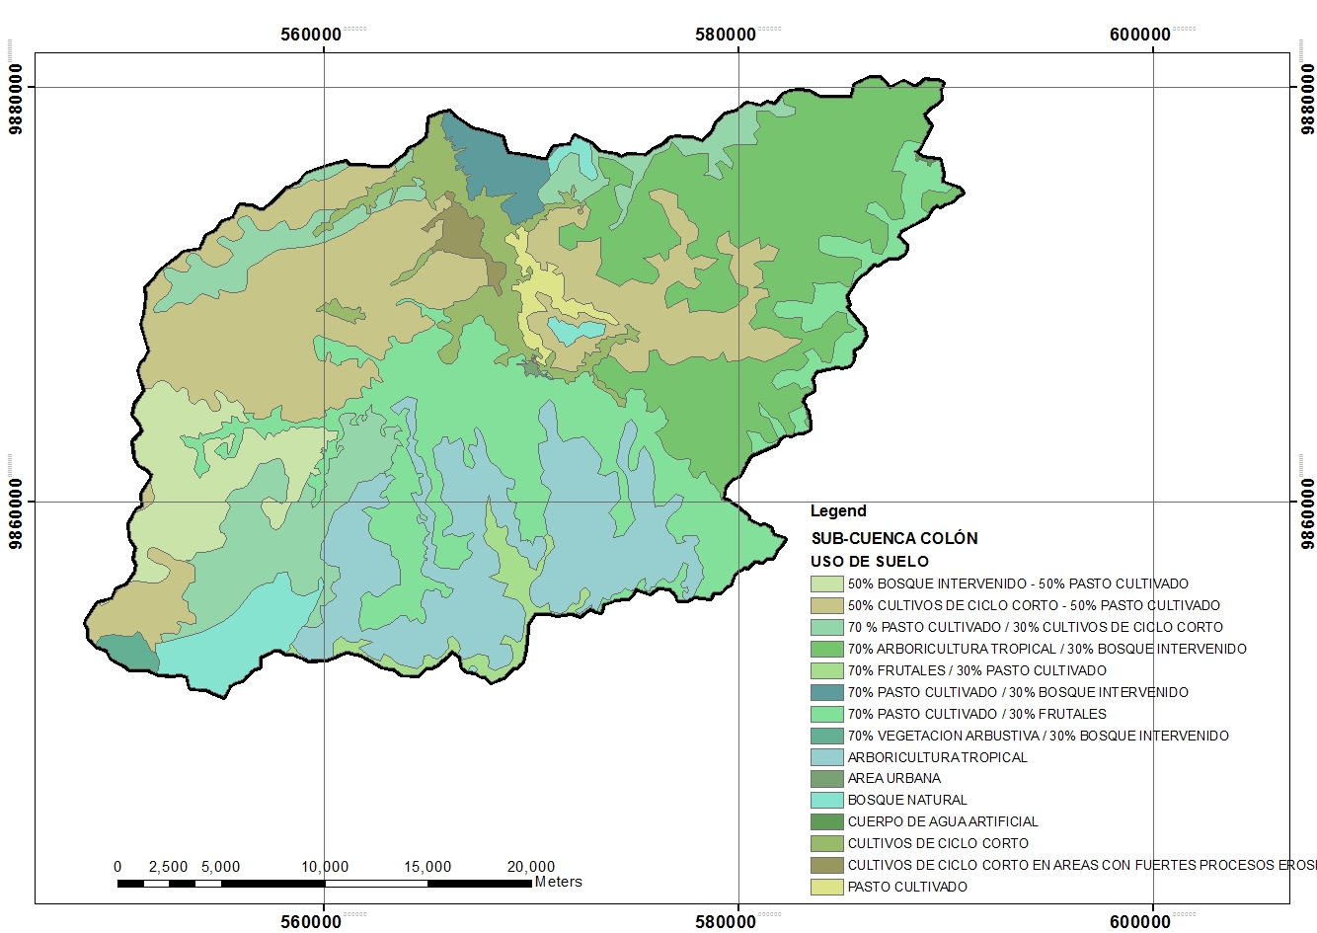
CAUDALES MÁXIMOS MEDIANTE HEC-HMS
Pérdidas de precipitación
Numero de curva (CN) del SCS
NUMERO DE CURVA DEL SCS
TIPO DE SUELO | TEXTURA DE SUELO
B | Arenas finas y limos
C | Suelos con alto contenido en arcilla
Fuente: (Chow, Maidment, & Mays, 1994, pág. 154)
Uso de suelo | Área [km2]
Bosques | 96,59
Pastizales | 278,60
Área Cultivada | 406,85
Área Urbana | 0,51
Vegetación Arbustiva | 2,41
$$Ia=0,2∗S$$
S$=\text{retenci}\text{ó}\text{n} \text{potencial} \text{m}\text{á}\text{xima}$
TIEMPO DE CONCENTRACIÓN
Parámetros | Valor | Unidad
Inicial de Abstracción [Ia] | 13,30 | mm.
Numero Curva [CN] | 79,25 | -
Tiempo concentración [tc] | 326,75 | min.
Lag-Time = 0,6*tc | 196,05 | min.
$$tc=\frac{100∗L^{0,8}{\left[\left({1000}/CN\right)−9\right]}^{0,7}}{1900∗{So}^{0,5}}$$
Donde:
CN: número de curva SCS
So: pendiente promedio de la cuenca, en %

Slide 14
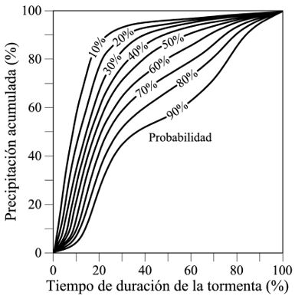
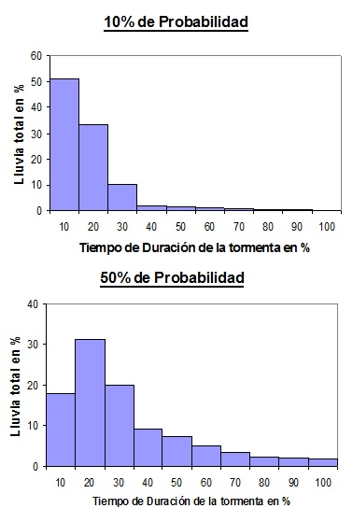
CAUDALES MÁXIMOS MEDIANTE HEC-HMS
MODELO DE LLUVIAS
$${Id}_{TR}=891,120∗T^{0,2424}∗{tc}^{−0,8418}$$
Tiempo de retorno(T)=10 años; tc=5.45 h
ITR | Cuartil 1-Probabilidad 30% |  | Tiempo | Precipitación
 | Tiempo | Precipitación | (h) | (mm)
42.00 | 0 | 0 | 0 | 0
 | 0,10 | 0,29 | 0,54 | 12,18
 | 0,20 | 0,66 | 1,09 | 27,51
 | 0,30 | 0,82 | 1,63 | 34,53
 | 0,40 | 0,89 | 2,18 | 37,38
 | 0,50 | 0,93 | 2,72 | 38,98
 | 0,60 | 0,96 | 3,27 | 40,11
 | 0,70 | 0,97 | 3,81 | 40,83
 | 0,80 | 0,99 | 4,36 | 41,42
 | 0,90 | 0,99 | 4,90 | 41,58
 | 1,00 | 1,00 | 5,45 | 42,00
Fuente: (Chow et al, 1992, pág. 472)
T [años] | Tc [horas] | I_{TR} [mm/h] | Caudal Máximo [m³/s]
10 | 5,45 | 42,00 | 365,4
25 |  | 52,45 | 616,3
50 |  | 62,05 | 785,13
100 |  | 69,13 | 1089,6
500 |  | 89,18 | 1738,0

Slide 15
CAUDAL MÁXIMO DE DISEÑO
CUADALES MAXIMOS m³/s
TR [años] | Modelo Hidrológico con HEC-HMS | Método Sandoval - Aguilera | Datos de aforo (Estación H267)
10 | 365,4 | 299,2 | 519,64
25 | 616,3 | 603,0 | 721,50
50 | 785,13 | 832,7 | 874,20
100 | 1089,6 | 1062,5 | 1026,9
500 | 1738,0 | 1596,1 | 1381,46
CAUDAL PROMEDIO m³/s
TR [años] | CAUDALES
10 | 332,3
25 | 609,65
50 | 808,92
100 | 1076,05
500 | 1667,05
PRESA POZA HONDA
El dique tiene 1,2 km de largo y 40 m de alto
Cola del embalse de 12,5 km de longitud.
El vertedero tiene 70 m de longitud
El vertedero regula 875 m³/s
Altura: 40 m (Altura total del dique)
Precipitación máxima: 1921 mm
PERIODO DE RETORNO (años) | Qmax (m³/s)
10 | 142,4
25 | 287,1
50 | 396,5
100 | 505,8
500 | 759,9
1000 | 869,2
5000 | 1123,3
CAUDAL DE DISEÑO m³/s
TR [años] | CAUDALES | CAUDAL ACUMULADO | CAUDAL DISEÑO
10 | 332,3 | - | 332,3
25 | 609,65 | - | 609,65
50 | 808,92 | - | 808,92
100 | 1076,05 | 248,3 | 1324,35
500 | 1667,05 | 248,3 | 1915,35

Slide 16
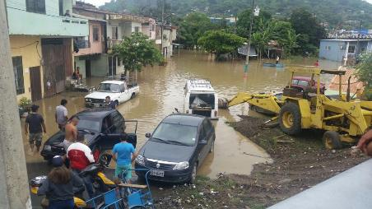
Inundaciones
EVENTO | FECHA | DESCRIPCIÓN | DAÑOS
Inundación | 03/05/ 1896 | Alrededor de las 3 de la tarde se dio un aguacero (con descargas eléctricas, vientos huracanados y frio glacial), duro 7 horas. | Las calles estuvieron llenas de fango y los habitantes estuvieron incomunicados.
Inundación | 1937-1939 | Las mayores crecientes se registraron con mayor intensidad en el mes de marzo. | Daño a la infraestructura básica de aquel tiempo.
Fenómeno de El Niño | 1982-1983 | Precipitaciones de aproximadamente 11 meses con un promedio de 1090mm. | Inundaciones y deslizamientos en la zona urbana como en la zona rural del cantón, taponamiento del sistema pluvial y sanitación.
Fenómeno de El Niño | Feb 1997 Agos 1998 | Este evento tuvo una duración aproximada de 19 meses con precipitaciones continuas y de larga duración. | Deslizamientos, deslaves e inundaciones.
TIPO DE INUNDACIONES
FLUVIALES
PLUVIALES
FALLA DE UNA OBRA
INUNDACION 8 DE ABRIL DEL 2017

Slide 17
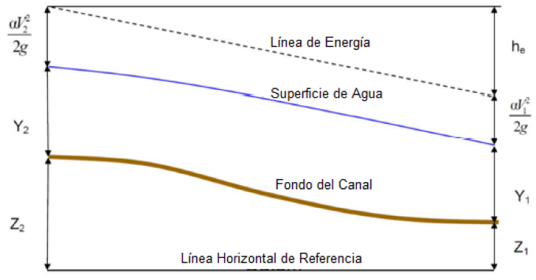
MODELACIÓN MATEMÁTICA
La modelación hidráulica permitió establecer las condiciones del flujo a lo largo del cauce, definiendo variables importantes como: alturas de agua, velocidad y tiempos de flujo.
El procedimiento computacional básico del cálculo de los perfiles se basa en la solución unidimensional de la ecuación de energía (Bernoulli).
Las pérdidas de energía se evalúan por fricción (ecuación de Manning) y el coeficiente de expansión o contracción.
$$Z_{2}+Y_{2}+\frac{α_{2}V_{2}}{2g}=Z_{1}+Y_{1}+\frac{α_{1}V_{1}}{2g}+h_{e}$$
$$h_{e}=L∗S_{f}+C\left|\frac{α_{2}V_{2}}{2g}−\frac{α_{1}V_{1}}{2g}\right|$$

Slide 18
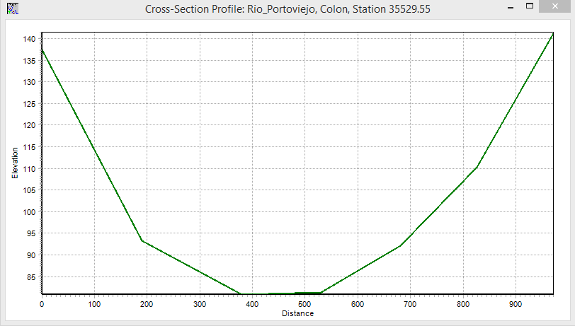
MODELACIÓN MATEMÁTICA
Parámetros Hidráulicos de diseños:
SECCIONES TRANSVERSALES
COEFICIENTE DE RUGOSIDAD DE MANNING
CAUDALES DE DISEÑO
PENDIENTE DEL RÍO
Extensión Hec-GeoRAS
Se crea el eje de cauce principal, los bordes del río y las secciones.
86 secciones a cada 500 m aproximadamente.
Estación 35+280

Slide 19
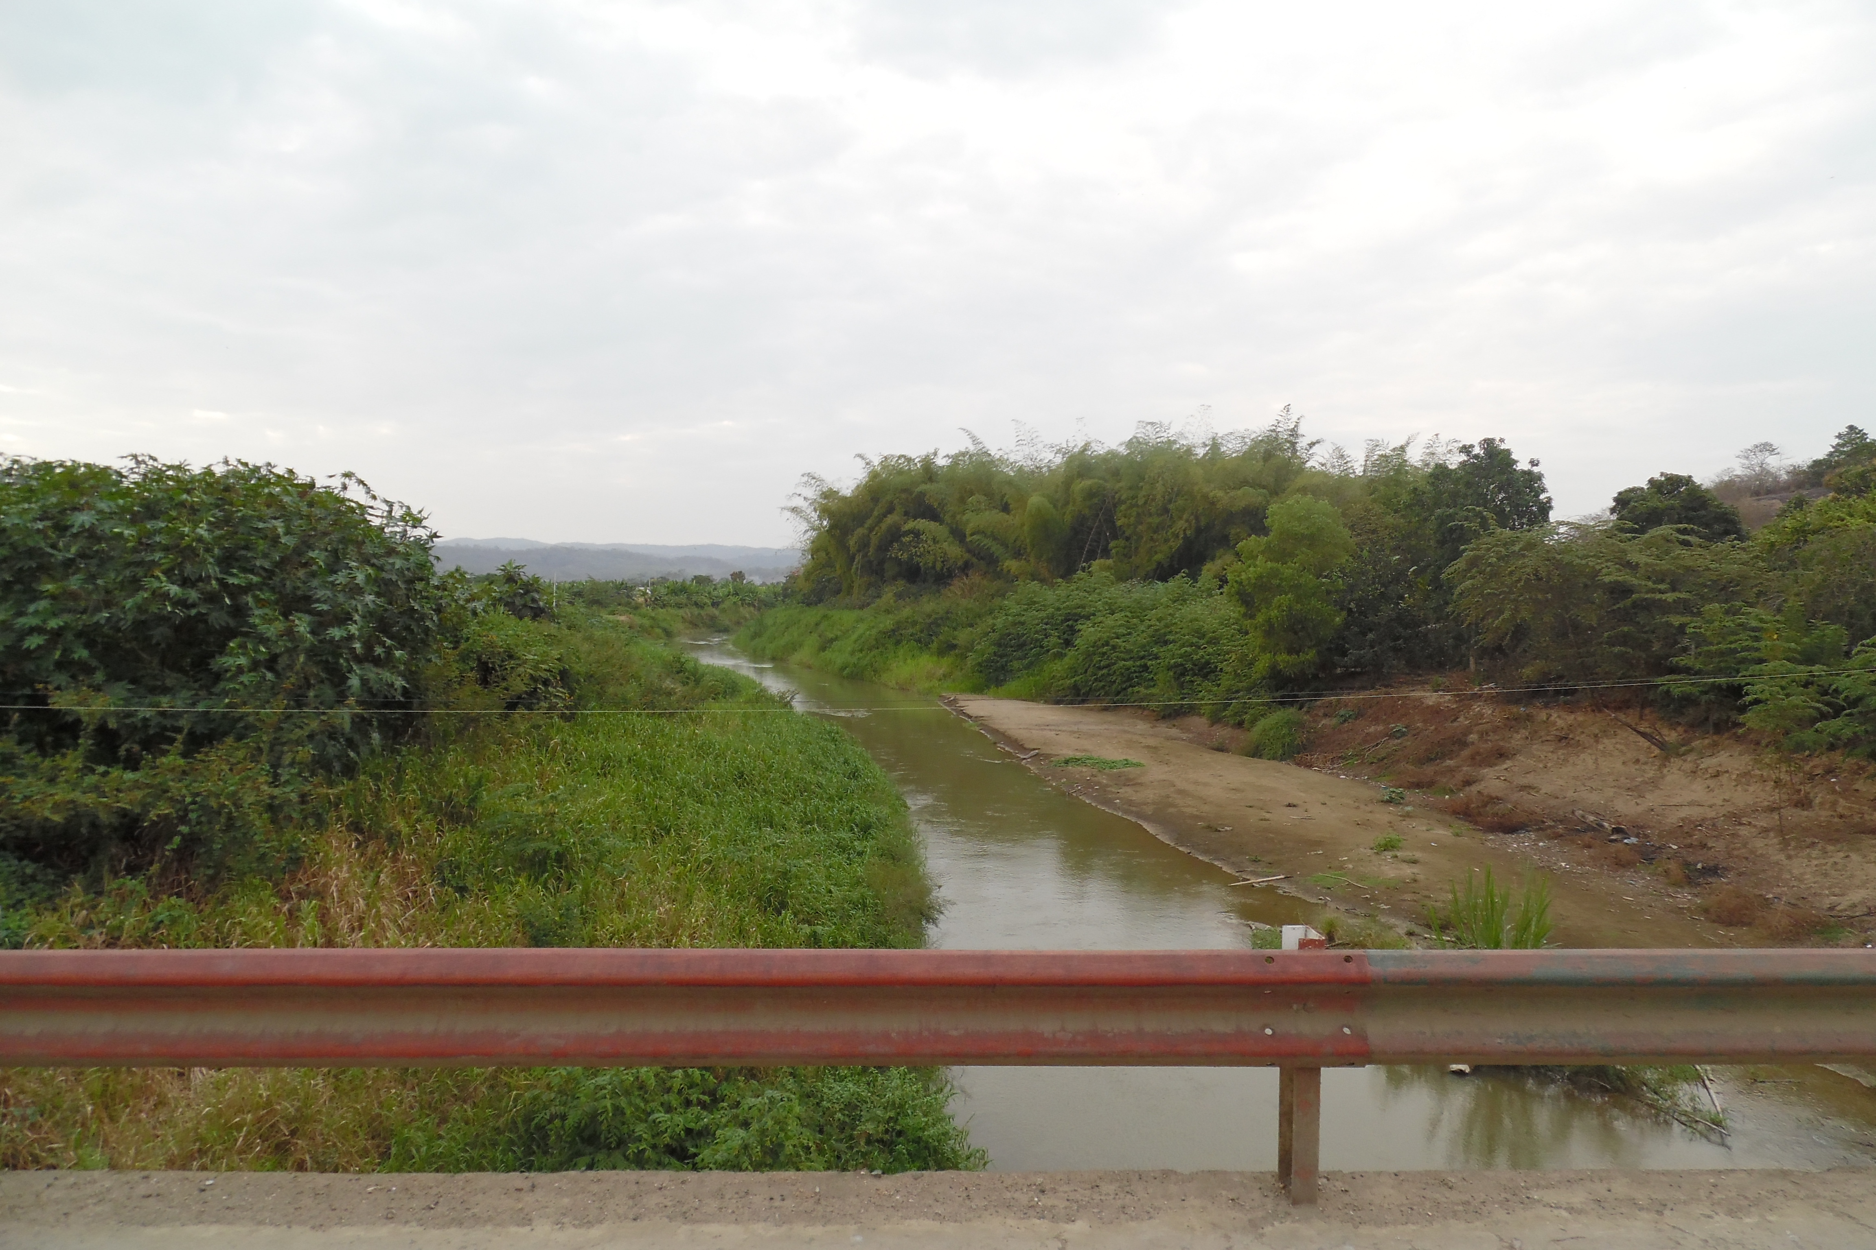
MODELACIÓN MATEMÁTICA
Coeficiente de Manning
El valor del coeficiente “n” es muy variable y depende de ciertos factores como son: la rugosidad de la superficie, irregularidades del cauce, alineamiento del canal, vegetación, depósitos, obstrucciones, etc. (Chow, 1983)
Método de Cowan
$$n=(n_{0}+n_{1}+n_{2}+n_{3}+n_{4})×m$$
Condiciones del Canal |  |  | Aguas Arriba 100-60 | Aguas Abajo 60-40
Material | Tierra | n₀ | 0,020 | 0,020
Grado de irregularidad | Moderado | n₁ | 0,010 | 0,010
Variaciones en la sección transversal del canal | Ocasionalmente alterante | n₂ | 0,005 | 0,005
Efecto relativo de obstáculos | Insignificante | n₃ | 0,000 | 0,000
Vegetación | Media / Baja | n₄ | 0,025 | 0,008
Grado de sinuosidad | Menor / Apreciable | m | 1,000 | 1,150
 |  | n | 0,060 | 0,049

Slide 20
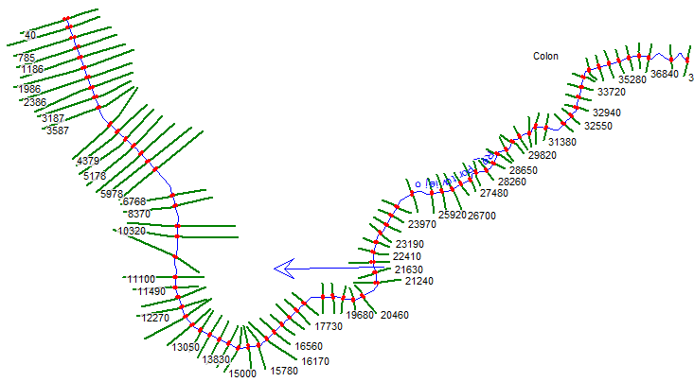
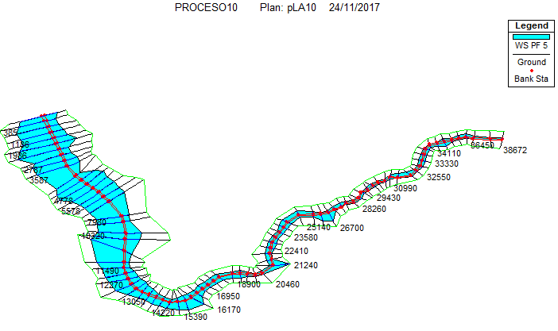
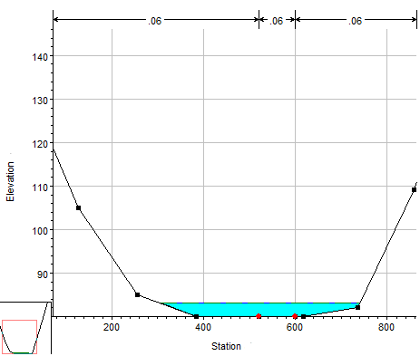
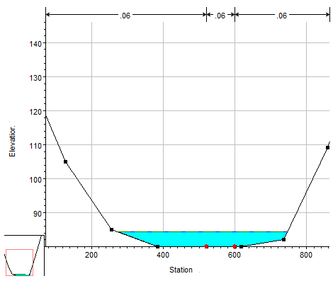
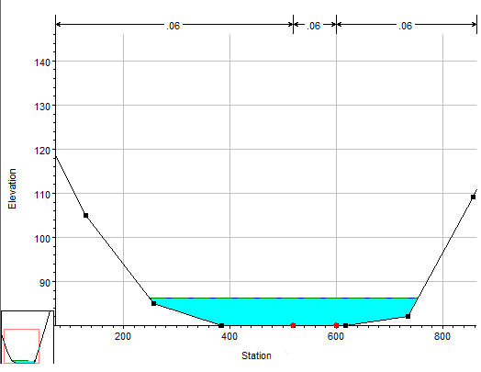
MODELACIÓN MATEMÁTICA
(Proceso en HEC-RAS)
Importación de la geometría
Introducir parámetros de diseños
Corrida de la simulación
Tipo de flujo(Flujo no Permanente)

Slide 21
RESULTADOS DE HEC-RAS
El rango de la velocidad del flujo para 10 años tiene una velocidad promedio en el tramo de estudio de 0,31 m/s y para 500 años de 0,72 m/s.
El tramo de análisis es desde la abscisa 0+00 hasta la 7+980, que abarca los sectores Centro Colón, El Cadi, Estancia Vieja y El Pollo
El tramo presenta una pendiente muy suave por lo tanto, el flujo en este sector es de régimen subcrítico, número de Froude menor a 1 (Fr<1)

Slide 22
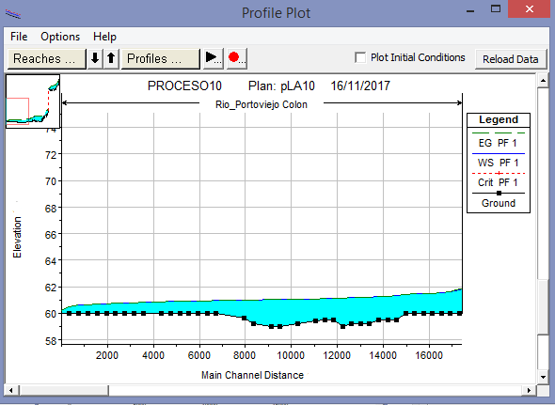
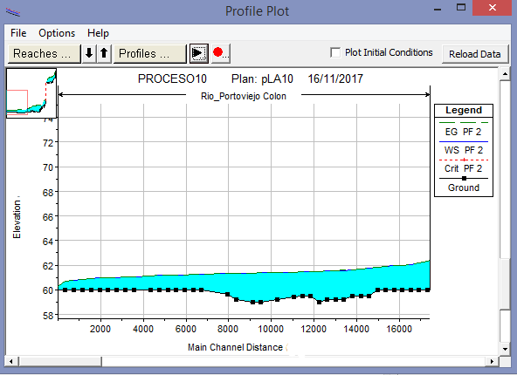
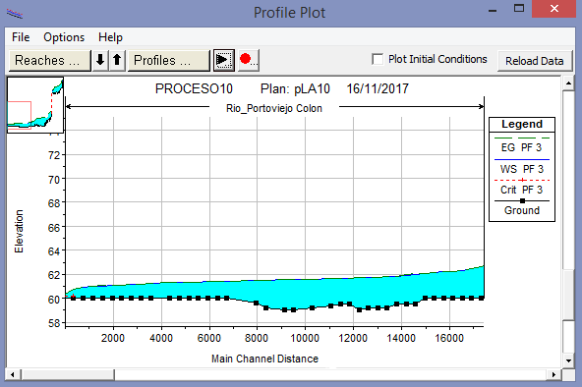
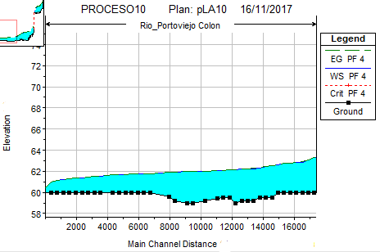
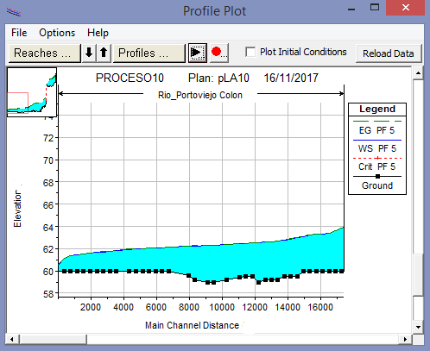
RESULTADOS DE HEC-RAS
Sector | TR 10 años | TR 25 años | TR 50 años | TR 100 años | TR 500 años
 | Altura Agua [m]
El Pollo | 0,97 | 1,23 | 1,4 | 1,84 | 2,2
Estancia Vieja | 0,89 | 1,15 | 1,34 | 1,69 | 2
El Cadi | 0,8 | 1,05 | 1,15 | 1,45 | 1,75
Colón | 0,69 | 0,93 | 1,05 | 1,3 | 1,55

Slide 23
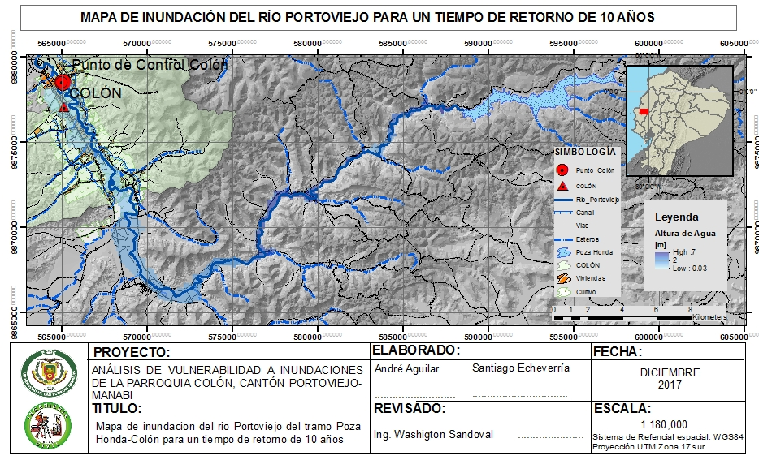
MAPAS DE INUNDACIÓN

Slide 24
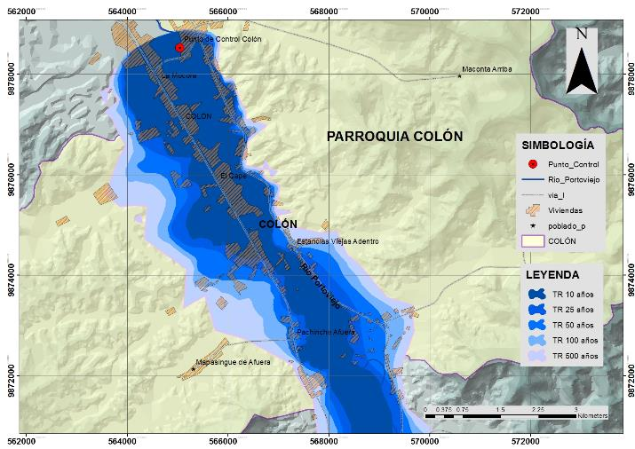
MANCHA DE INUNDACIÓN PARROQUIA COLÓN
TR [Años] | Área Inundada [km²] | Influencia del río [km²] | Zona Afectada [km²]
10 | 8,453 | 0,55 | 7,90
25 | 10,39 |  | 9,84
50 | 13,11 |  | 12,56
100 | 15,54 |  | 14,99
500 | 18,89 |  | 18,34

Slide 25
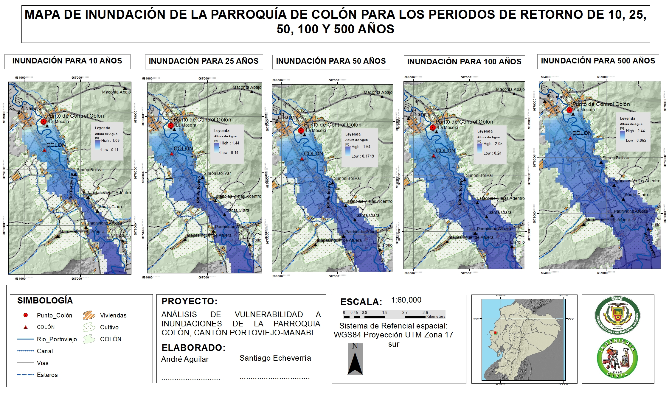
TR [Años] | Zona Afectada [km²] | Vivienda total [km²] | Vivienda total afectada [km²] | Vivienda total afectada [ha] | Vivienda total afectada [%]
10 | 7,9 | 3,87 | 1,82 | 181,64 | 46,94
25 | 9,84 |  | 2,21 | 220,59 | 57,00
50 | 12,56 |  | 2,59 | 258,77 | 66,87
100 | 14,99 |  | 2,85 | 285,21 | 73,7
500 | 18,34 |  | 3,14 | 314,26 | 81,21

Slide 26
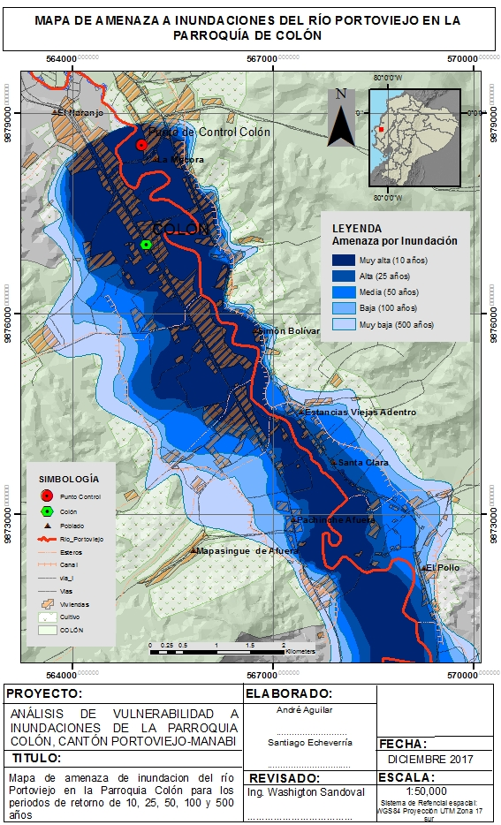
AMENAZA
Posibilidad de la ocurrencia de un evento físico de origen natural, socio-natural o antropogénico, que puede causar algún tipo de daño en la sociedad. (Gestión del Riesgo de Lavell, 2002)
Rangos de TR [Años] | Calificación Amenaza | Probabilidad de Ocurrencia
10 | Muy Alta | 10%
25 | Alta | 4%
50 | Media | 2%
100 | Baja | 1%
500 | Muy Baja | 0.2%
Tipo de Amenaza | Vivienda Total [ha] | Vivienda afectada [ha] | % Amenaza
Muy Alto | 386,98 | 181,64 | 46,94
Alto |  | 38,95 | 10,06
Media |  | 38,18 | 9,87
Baja |  | 26,44 | 6,83
Muy Baja |  | 29,05 | 7,51
Total | 386,98 | 314,26 | 81,21
Total (%) | 100% | 81,21%

Slide 27
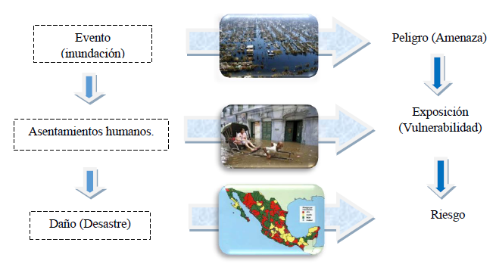
RIESGO
$$Riesgo=Amenaza × Vulnerabilidad$$
Fuente: (Jordán, 2016)
Clasificación |  | Descripción
Riesgo alto |  | Cuando el nivel de inundación supera el 1.2m de altura
Riesgo medio |  | Cuando el nivel de inundación se encuentra entre 0.6-1.20m de altura
Riesgo bajo |  | Cuando el nivel de inundación se encuentra entre 0-0.60m de altura

Slide 28
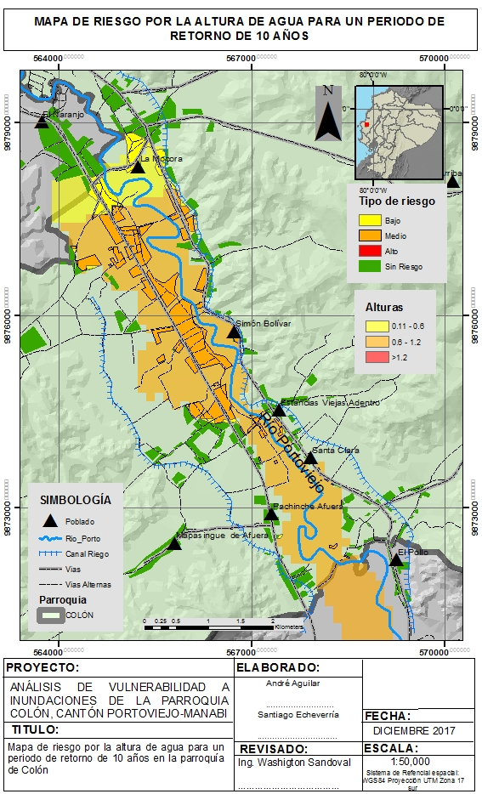
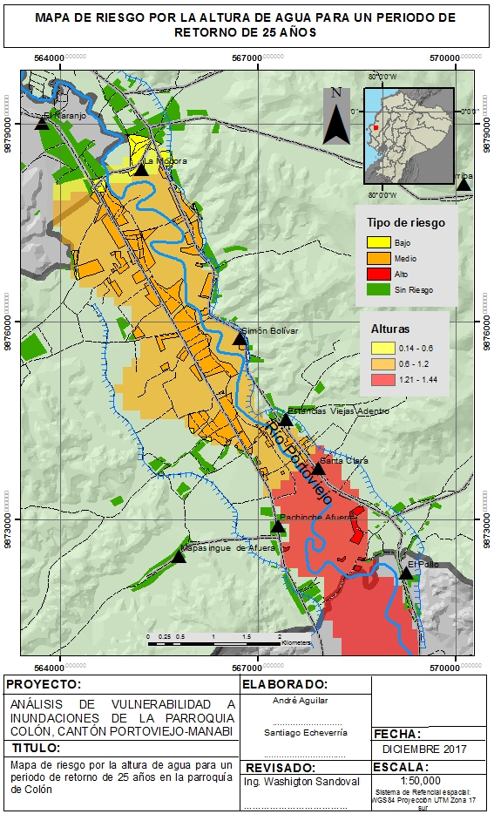
Indicador | Nivel de Riesgo |  |  | Total afectación
 | Alto | Medio | Bajo
Área (ha) | 0,00 | 140,23 | 41,41 | 181,64
% | 0,00 | 77,20 | 22,80 | 100
Indicador | Nivel de Riesgo |  |  | Total afectación
 | Alto | Medio | Bajo
Área (ha) | 9,49 | 185,64 | 25,46 | 220,59
% | 4,30 | 84,16 | 11,54 | 100

Slide 29
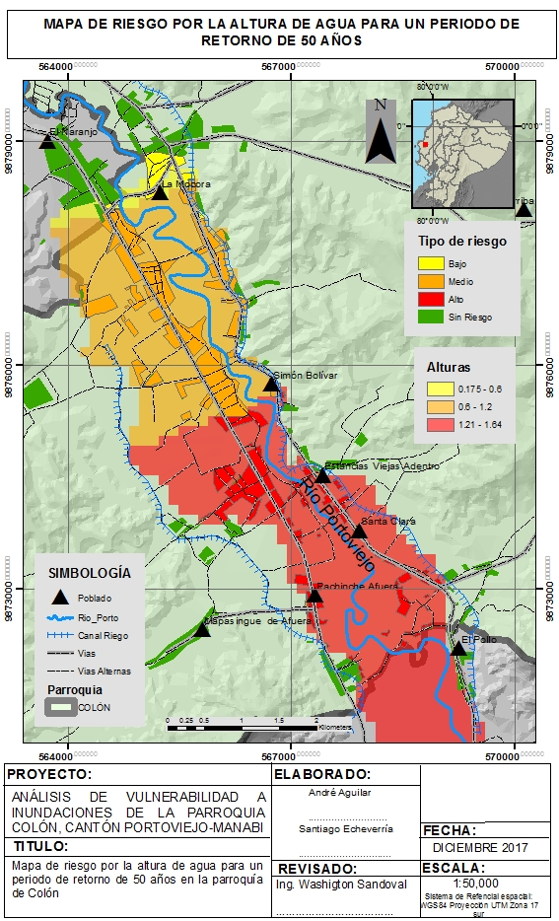
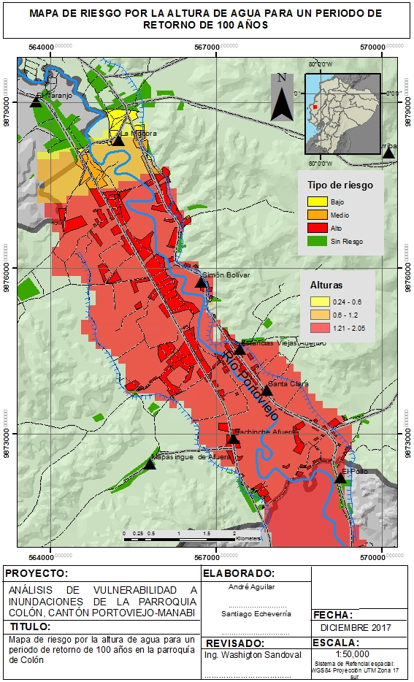
Indicador | Nivel de Riesgo |  |  | Total afectación
 | Alto | Medio | Bajo
Área (ha) | 87,41 | 149,46 | 21,90 | 258,77
Porcentaje | 33,78 | 57,76 | 8,46 | 100
Indicador | Nivel de Riesgo |  |  | Total afectación
 | Alto | Medio | Bajo
Área (ha) | 233,91 | 32,00 | 19,47 | 285,39
Porcentaje | 81,96 | 11,21 | 6,82 | 100

Slide 30
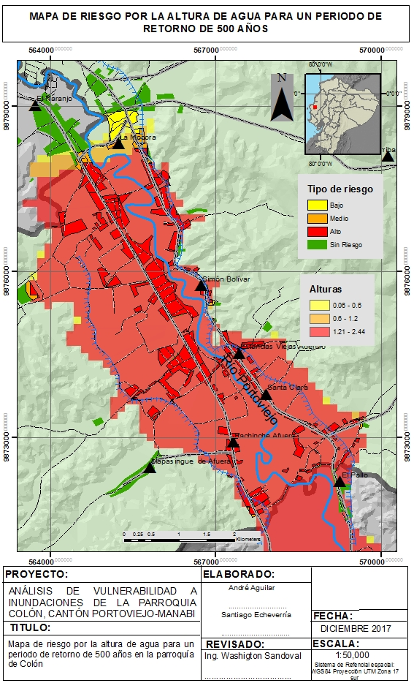
Indicador | Nivel de Riesgo |  |  | Total afectación
 | Alto | Medio | Bajo
Área (ha) | 277,98 | 20,53 | 15,82 | 314,34
Porcentaje | 88,43 | 6,53 | 5,04 | 100

Slide 31
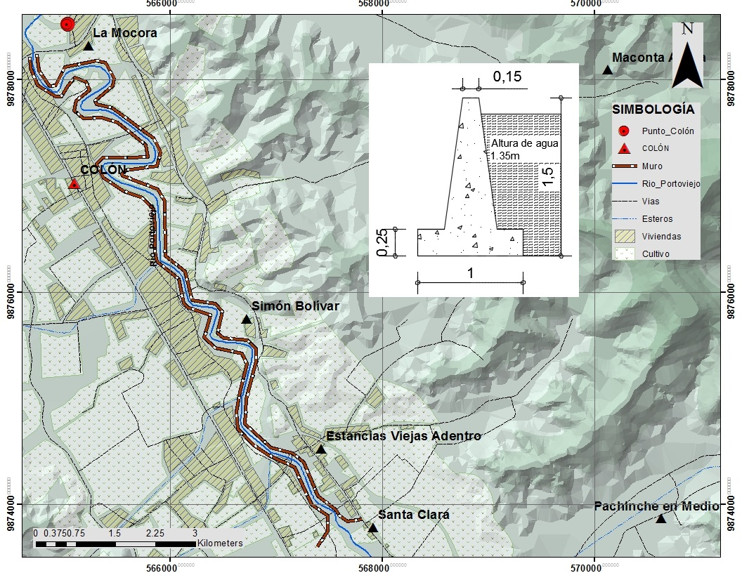
ALTERNATIVAS DE PREVENCIÓN O MITIGACIÓN DE LOS EFECTOS DE LAS INUNDACIONES
Volumen Total= 9853,8 m³
f’c= 240 kg/cm²
Diseño de hormigón 1:2,5:3
Grava hasta 1/2plg.
Materiales | Precio ($) | Cantidad (kg) | Cantidad (qq) | Costo total
Cemento (saco) | $ 7,95 | 3941520 | 78830,4 | $ 626.701,68
Arena | $ 15,95 | 9853800 | 197076,0 | $ 157.168,11
Grava | $ 18,35 | 11824560 | 236491,2 | $ 216.980,68
Subtotal Total (5% desperdicios) |  |  |  | $ 1.000.850,47
 |  |  |  | $ 1.050.892,99

Slide 32
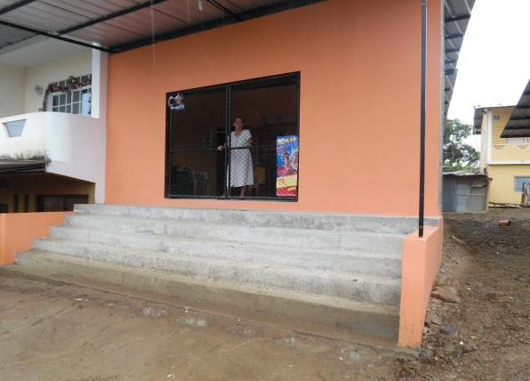
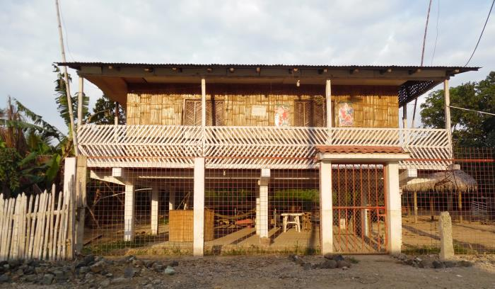
ALTERNATIVAS DE PREVENCIÓN O MITIGACIÓN DE LOS EFECTOS DE LAS INUNDACIONES
Implementación en el Reglamento del Área Urbana y Rural del Cantón Portoviejo
LIBRO 2 COMPONENTE TERRITORIAL: “Ordenanza que Regula el Desarrollo y el Ordenamiento Territorial del Cantón Portoviejo”
Incluir en el TITULO V: “Reglamentación del área urbana y rural del cantón Portoviejo”, una sección con artículos nuevos
Art. 253.- Para la construcción de edificaciones normales, industriales y especiales en zonas de riesgo ante inundaciones, elevar a la estructura con la construcción de una plataforma de 0.8m de grava, arena y recubriendo con muro de gavión el área de construcción.
Art. 254.- Para la construcción de viviendas de caña, madera u hormigón armado en zonas de riesgo, considerar dos alternativas:
- Construir una plataforma de 1,0m de altura alrededor del área de construcción para elevar la vivienda.
- Elevar la estructura 1.5m como mínimo, utilizando pilotes que van desde la cimentación hasta la planta baja de la vivienda, y posteriormente iniciar con la construcción de la misma.

Slide 33
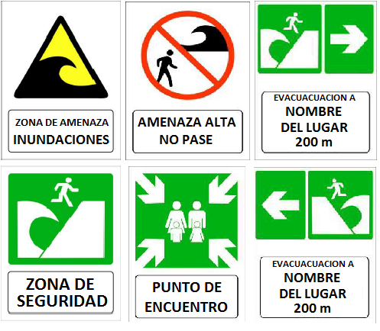
ALTERNATIVAS DE PREVENCIÓN O MITIGACIÓN DE LOS EFECTOS DE LAS INUNDACIONES
Implementación en el Reglamento del Área Urbana y Rural del Cantón Portoviejo
Art. 255.- Colocar en las zonas de riesgo señalización horizontal y vertical, para diferenciar zonas o puntos de encuentro, sitios seguros, alberges temporales, primeros auxilios y centros de salud.
Art. 256.- Colocar en puntos estratégicos, un sistema de alarma temprana. Para alertar a la población que se encuentra en zonas de riesgo, con la finalidad de reducir la capacidad de respuesta y mitigar peligros latentes que perjudiquen la vida humana.

Slide 34
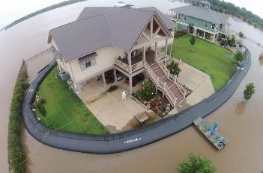
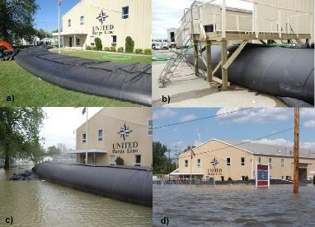
ALTERNATIVAS DE PREVENCIÓN O MITIGACIÓN DE LOS EFECTOS DE LAS INUNDACIONES
Protección de las infraestructuras importantes con tubos de polietileno
Son diques portátiles llenos de agua,
Funcionamiento mediante un bomba de agua
La presión Hidráulica entre los tubos junto a la masa y el peso del agua crea presión y estabiliza el sistema
Más efectivo que colocar sacos de arena, se instalan muchos más rápido, mano de obra es mínima, más económico y son reutilizables.

Slide 35
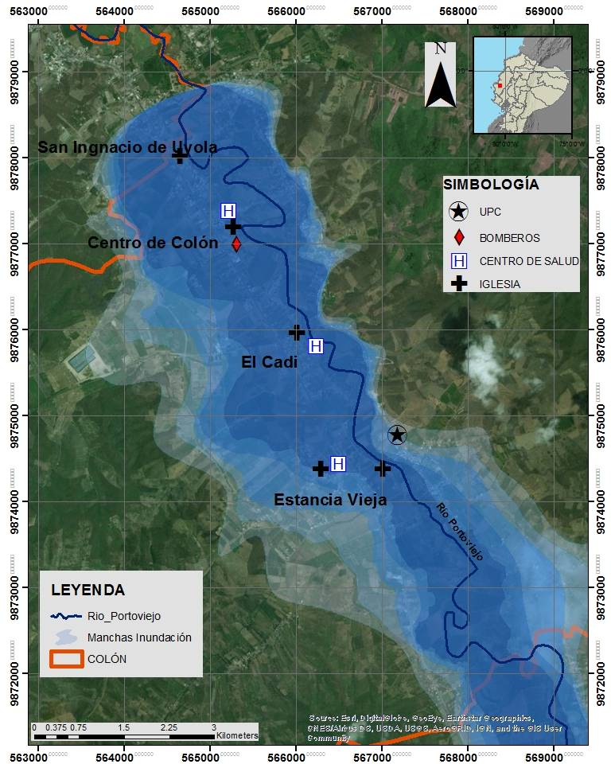
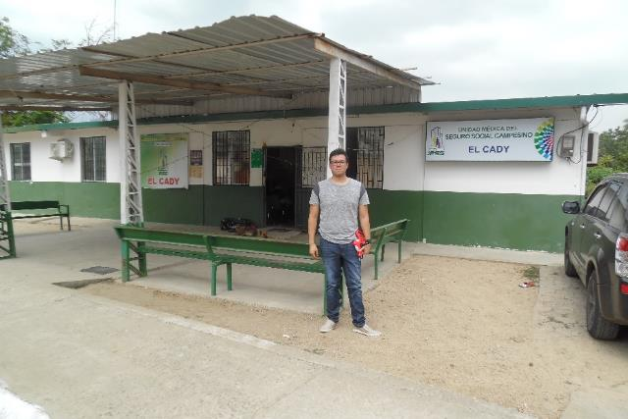
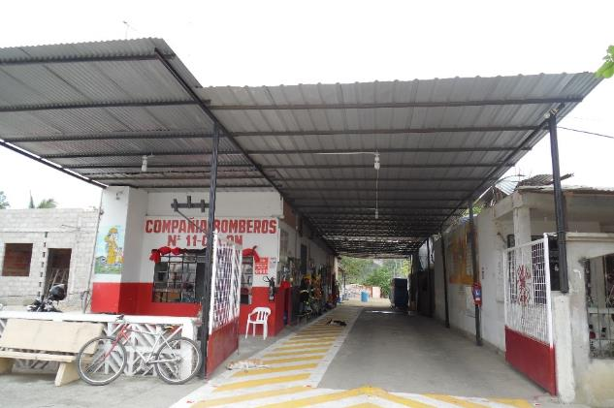
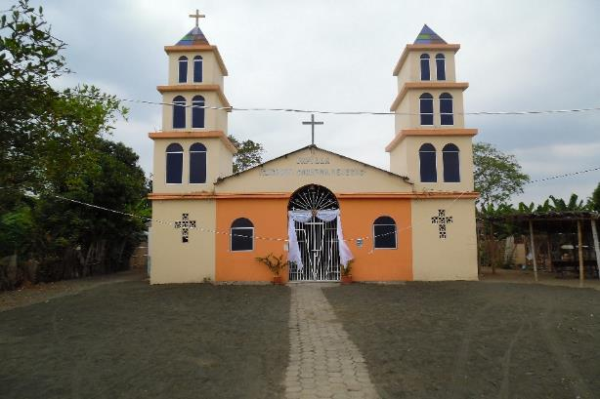
ALTERNATIVAS DE PREVENCIÓN O MITIGACIÓN DE LOS EFECTOS DE LAS INUNDACIONES
Protección de las infraestructuras importantes con tubos de polietileno
Sector Parroquia Colon | Infraestructuras Importantes | Longitud [m]
San Ignacio | Iglesia | 64
Centro de Colon | Centro de Salud | 31
 | Iglesia | 54
 | Bomberos | 81
El Cadi | Centro de Salud | 72
 | Iglesia | 85
Pachinche | Iglesia | 62
 | UPC | 70
Estancia Vieja | Centro de Salud | 60
 | Iglesia | 30
Longitud Total [m] |  | 609
Costo Unitario / metro lineal |  | $ 160,00
Costo Total |  | $ 97.440,00

Slide 36
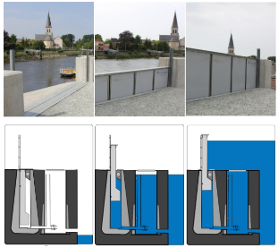
ALTERNATIVAS DE PREVENCIÓN O MITIGACIÓN DE LOS EFECTOS DE LAS INUNDACIONES
Albergues temporales con protección de cerramiento desmontable de aluminio
En temporadas de intensas lluvias o fenómeno del niño la población debe tener el conocimiento de los albergues temporales a donde puedan recurrir
Barrera automática contra inundaciones (SCFB Self Closing Flood Barrier), protege a los bienes y personas de los desastres provocadas por lluvias torrenciales.
--Funcionamiento Automático.
-Sistema económico
-Bajo mantenimiento
-Bajo costos de operación
-Vida útil de 100 años
La barrera automática es de acero reforzado y tiene cimentación de 20 cm con una fosa de servicio .

Slide 37
ALTERNATIVAS DE PREVENCIÓN O MITIGACIÓN DE LOS EFECTOS DE LAS INUNDACIONES
Albergues temporales con protección de cerramiento desmontable de aluminio
Sector Parroquia Colon | Infraestructuras Importantes | Longitud [m]
Centro de Colón | Escuela | 14,0
El Cadi | Escuela | 12,0
 | Casa Comunal | 35,0
Estancia Vieja | Escuela | 13,5
 | Casa Comunal | 28,0
Longitud Total [m] |  | 102,5
Costo Unitario / metro lineal |  | $ 4.358,0
Costo Total |  | $ 446.695,0

Slide 38
CONCLUSIONES:
1.- Los sectores analizados fueron: Centro de Colón, San Ignacio de Uyola, El Cadi, Estancia Vieja, Pachinche y El pollo, para una crecida en 10 años el sector analizado tuvo una superficie afectada de 790 hectáreas y altura promedio del flujo de 1,05 m y para una crecida de 500 años, 1834 hectáreas afectadas y 2,39 m de altura. Además, presenta un régimen de flujo subcrítico (Fr<1) y la velocidad promedio de flujo es de 0,47 m/s.
2.- Se utilizó el software ArcGis para obtener los principales parámetros morfométricos, la longitud analizada del río Portoviejo es de 38,58 km y su pendiente es 0,98%. Se determinó que la cuenca de 785,13 km² de superficie tiene una forma oval redonda y pendiente promedio de 22,89%, que representa una topografía llana o plana y por su frecuencia altimétrica es una cuenca sedimentaria en fase de vejez. La densidad de drenaje es baja, lo que indica que tiene una baja eficiencia al drenar el exceso de crecidas.
3.- Por falta de información hidrométrica, los caudales medio y ecológico de la cuenca de Colón se obtuvieron con el método de Sandoval y Aguilera, dando valores de 16,345 m³/s y 1,031 m³/s respectivamente.
2.- Con el apoyo de los datos de las estaciones meteorológicas del sector se estableció que la precipitación media anual de la cuenca, es de 1109,54 mm/año. Se determinó del tiempo de concentración con el metodo del SCS. El coeficiente de escorrentía promedio es de 0,596.

Slide 39
CONCLUSIONES:
3.- El caudal máximo se estableció mediante un promedio y se consideró la capacidad reguladora de la presa de Poza Honda, dando valores entre 332,3 m³/s a 1667,05 m³/s para un periodo de retorno de 10 y 500 años.
4.- La simulación de la crecida del río Portoviejo se realizó con los programas HEC-RAS y HEC-GeoRAS, dando como resultados: la mancha de inundación, velocidades, alturas y régimen de flujo para los periodos de retorno de las crecidas analizadas.
5.- Los mapas de riesgo elaborados, para el periodo de retorno de 10 y 25 años fueron determinantes para la ubicación de albergues temporales y protección estructuras más importantes para la población.
6.- Se consideró dos sistemas de protección, el primero utiliza 609 m de tubos de polietileno en forma de boya para embalsar el flujo alrededor de la estructura y el segundo consiste en 103m de barrera de protección automática para proteger los albergues temporales, dando un costo aproximado de $ 550.000,00 dólares.

Slide 40
RECOMENDACIONES:
Para mejorar la precisión de las zonas de inundación se recomienda obtener cartas topográficas de menor escala para generar curvas de nivel cada metro o máximo 2 metros debido a la topografía plana de la zona.
En la utilización del programa HEC-RAS se recomienda trabajar con el mismo sistema de unidades que el de ArcGIS, para evitar errores de importación en el sistema de coordenadas y de las secciones transversales.
Para comparar el área afectada del evento ocurrido en 8 de abril del 2017 u eventos pasados con respecto a las manchas de inundación obtenidas por HEC-RAS se recomienda utilizar orto fotos.
Se recomienda al Gobierno Autónomo Descentralizado del cantón Portoviejo a través de la Dirección de Riesgos considerar los resultados del presente estudio para elaborar el Plan Local de Gestión de Riesgo de la zona analizada. No obstante, se recomienda ampliar este estudio a otras parroquias urbanas y rurales de la provincia de Manabí.
Adicionalmente los organismos de gobiernos sectoriales deben realizar campañas de concientización a la población para evitar construcción de viviendas y edificaciones cerca de las orillas de los ríos.

Slide 41
GRACIAS POR SU ATENCIÓN

